Slide 1
ОЦЕНКА ПЕРСОНАЛА НА МАЛОМ ПРЕДПРИЯТИИ
ООО «Премиум-Аудит»
Соколова Татьяна Евгеньевна

Slide 2
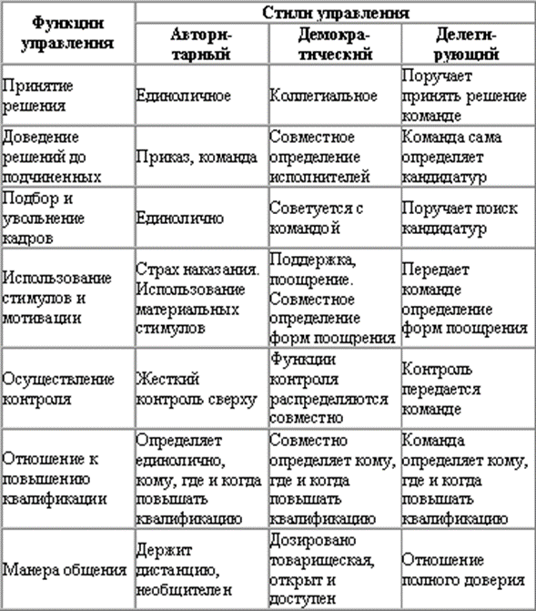
Стили управления руководителя

Slide 3
Кадровая работа на малом предприятии
1) кадровая работа малого предприятия должна быть проста — выполняются только те функции, которые необходимы;
2) специализированной кадровой службы на малом предприятии нет;
3) в значительной степени кадровая работа носит неформальный характер;
4) функции кадровой работы на малом предприятии осуществляются в прерывистом режиме;
5) кадровая работа направлена на обеспечение оперативных интересов организации;
6) некоторые виды кадровой документации, характерные для средних и крупных предприятий, на малых отсутствуют.

Slide 4
Обязанности кадровой работы
проведение поиска, отбора и найма работников с необходимой квалификацией;
определение размера заработной платы, форм и порядка материального стимулирования работников предприятия;
обеспечение приемлемого уровня трудовой и исполнительской дисциплины работников;
определение очередных отпусков работникам;
проведение процедуры увольнения работников в соответствии с действующим законодательством.

Slide 5
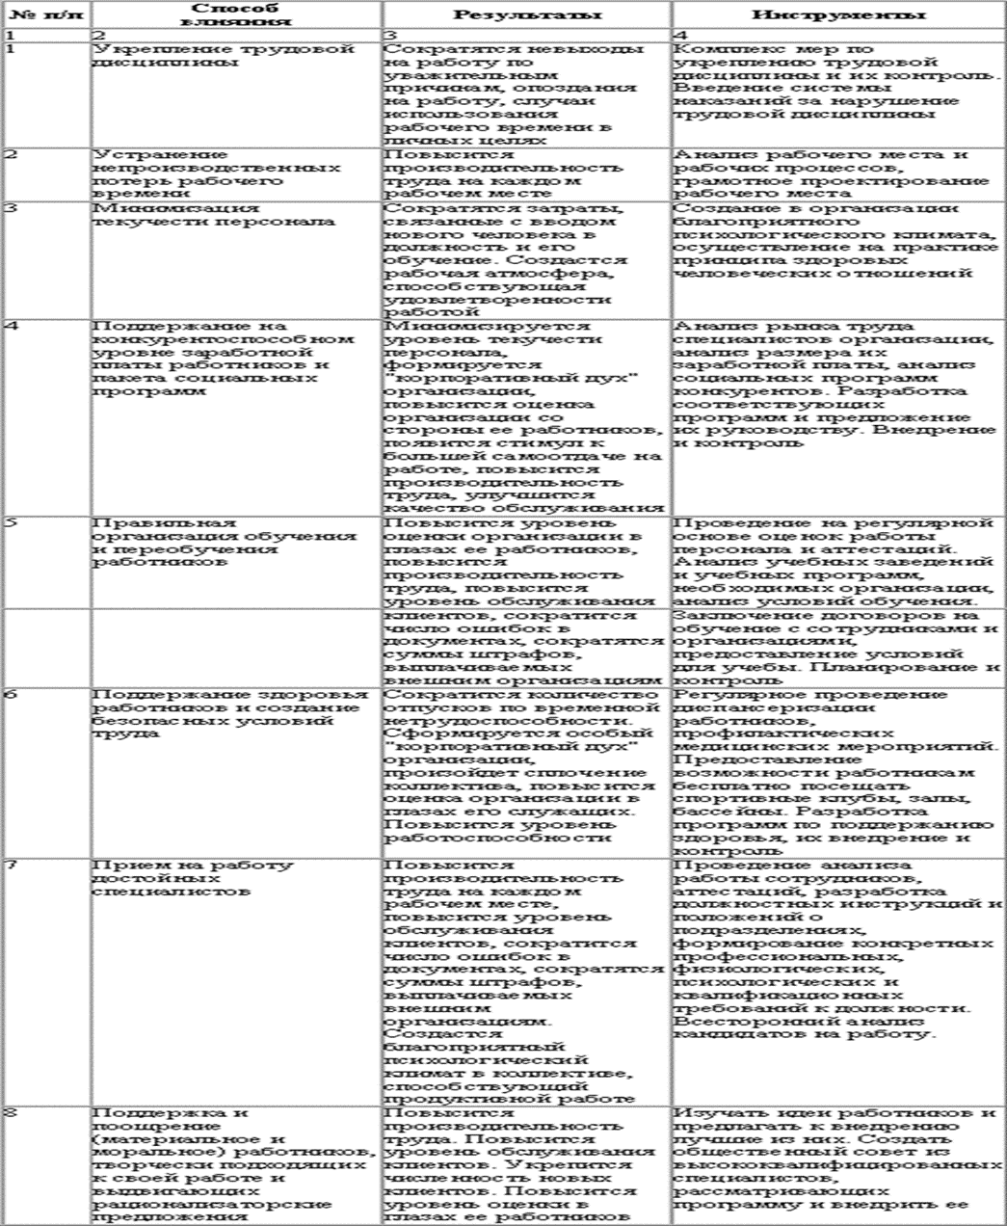
Способы влияния менеджера на уровень исполнительской дисциплины работников

Slide 6
Способы влияния менеджера на уровень исполнительской дисциплины работников

Slide 7
Оценка персонала в малом бизнесе
Грамотно проведенная оценка позволяет обоснованно:
• отобрать кандидатов при приеме на работу;
• определить соответствия работников требованиям рабочего места, должности;
• оценить эффективность труда работников для установления уровня оплаты и форм стимулирования;
• сформировать список сотрудников для формирования кадрового резерва и планирования профессионального продвижения, карьеры;
• выявить лидерские и профессиональные качества при подборе людей на ключевые позиции на предприятие;
• подойти к повышению квалификации персонала и индивидуально разработать систему внутрифирменного обучения.

Slide 8
Оценка персонала в малом бизнесе
Оценка персонала состоит из трех этапов:
• разработки методики и выбор метода оценки персонала;
• организация и проведение оценки на предприятии (в подразделениях, отделах и т.п.);
• использование результатов оценки в работе с персоналом.

Slide 9
Методы оценки персонала 1. Исторический (биографический) 2. Интервьюирование (собеседование) 3. Анкетирование (самооценка) 4. Социологический опрос 5. Наблюдение

Slide 10
Методы оценки персонала 6. Тестирование 7. Экспертные оценки 8. Критический инцидент 9. Деловая игра 10. Анализ конкретных ситуаций

Slide 11
Методы оценки персонала 11. Ранжирование
12. Программированный контроль 13. Экзамен

Slide 12
Разработка системы критериев оценки

Slide 13
Разработка системы критериев оценки

Slide 14
Аттестация сотрудников
Обязательная аттестация | Необязательная аттестация
Аттестация предусмотрена законодательными актами. Например, аттестация обычно проводится в бюджетных учреждениях в отношении государственных и муниципальных служащих (ст. 195.3 ТК РФ) | Инициативой администрации предприятия.
Частью 2 ст. 81 ТК РФ предусмотрено, что порядок проведения аттестации устанавливается трудовым законодательством и иными нормативными правовыми актами, локальными нормативными актами | Нормативно-правовые акты не определяют порядок и условия проведения аттестации в подобной ситуации
Должны быть разработаны локальные положения об аттестации
Сроки, график, для каждой профессионально-квалификационной группы разрабатываются свои собственные критерии оценки.
Доводятся до сведения аттестуемых работников не менее чем за две недели до начала аттестации.
По результатам аттестации комиссия выносит рекомендации о соответствии работника определенной должности

Slide 15
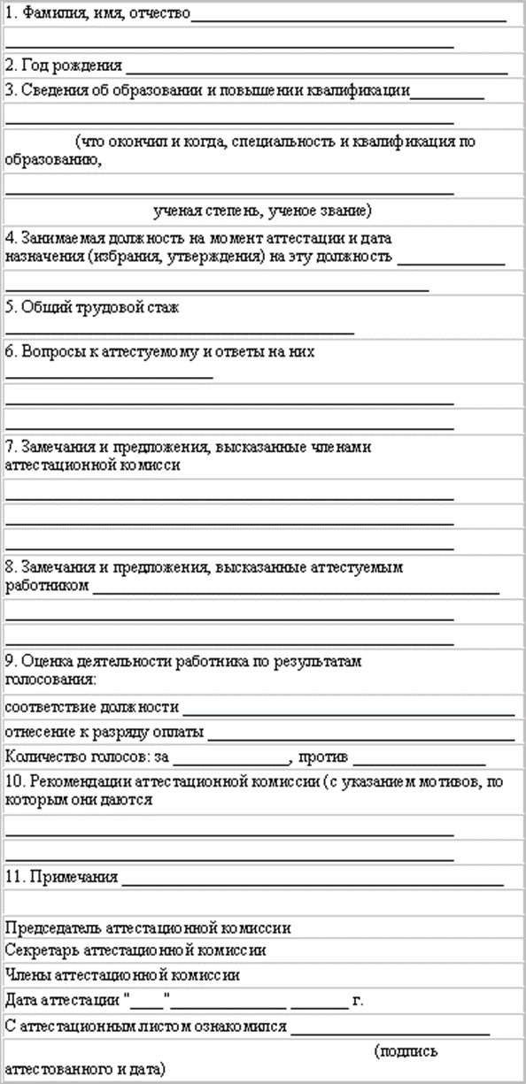
Аттестационный лист

Slide 16
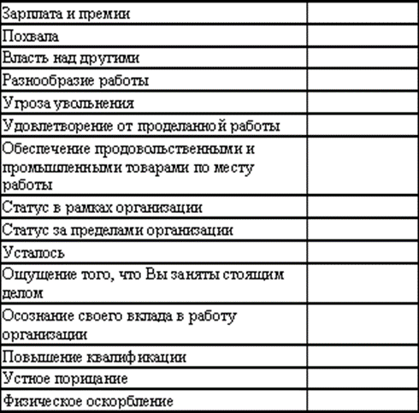
Мотивация сотрудников

Slide 17
Мотивация
Наиболее эффективен такой вид стимулирования, который условно можно было бы назвать «внутренним» вознаграждением. Это вознаграждение нельзя получить от кого-либо извне, оно возникает у человека в процессе труда благодаря правильно организованной работе.
Например:
• достижение чего-либо;
• познание чего-либо, повышения своей профессиональной квалификации;
• успешно выполненная работа, осознание того, что человек занят настоящим делом.

Slide 18
Организация контроля
Сущность контроля сводится к следующим шагам:
• определение и установление производственных или служебных нормативов;
• оценка выполненной работы;
• сравнение выполненной работы с установленными нормативами;
• внесение соответствующих изменений в случае необходимости.

Slide 19
ИТОГИ
• тщательно подбирать сотрудников, принимать на работу нового человека, только убедившись, что он действительно способен выполнять нужное поручение, а также установив с ним хорошие деловые отношения;
• четко объяснить сотруднику, что от него требуется и как именно он должен выполнять эту работу (при этом обязательно убедитесь в том, что он действительно понимает Вас);
• убедиться в том, что он действительно способен выполнять то, что Вам требуется;
• убедиться в том, что сотрудник обеспечен всем необходимым для выполнения работы;
• определить мотивы, способные побудить Вашего сотрудника выполнить больший объем работы или работать более интенсивно;
• убедиться в том, что Вы в курсе всех дел фирмы и готовы в случае необходимости внести коррективы в работу Вашего сотрудника уже на начальном этапе;
• не бояться высказывать одобрение и похвалу хорошо работающим сотрудникам;

Slide 20
Спасибо за внимание!

